Slide 1

Reintroduction to
PHP and OOP

Slide 2
Variable
Tempat untuk menyimpan nilai.
Dynamic data types.
Case-sensitive.

Slide 3
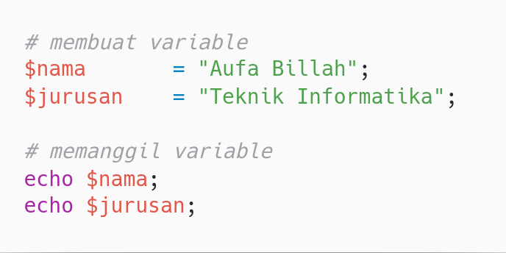

Slide 4
Tipe Data
Variable dapat menyimpan berbagai jenis data
Tipe data:
String: kumpulan karakter
Integer: bilangan bulat
Float: bilangan pecahan
Boolean: true or false

Slide 5
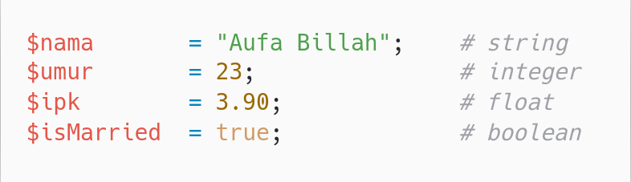

Slide 6
Percabangan
Digunakan untuk menjalankan aksi tertentu berdasarkan kondisi tertentu
Percabangan:
if: membuat satu buah kondisi
else if: membuat dua kondisi atau lebih
else: membuat kondisi terakhir (ketika semua kondisi sebelumnya tidak terpenuhi)

Slide 7
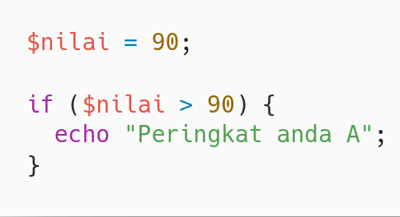
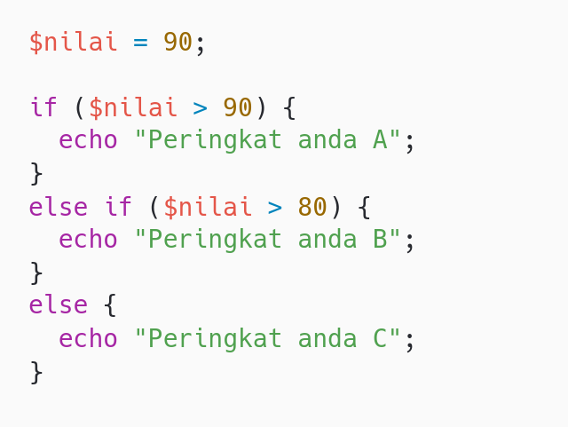
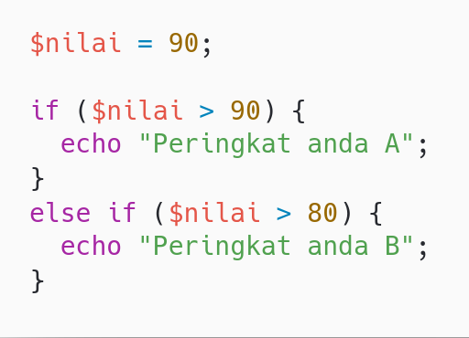

Slide 8
Perulangan
Digunakan untuk menjalankan kode secara berulang
Jenis perulangan:
for: looping sejumlah kondisi yang telah ditentukan
while: looping selama kondisi true
foreach: looping array

Slide 9
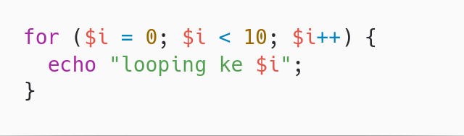
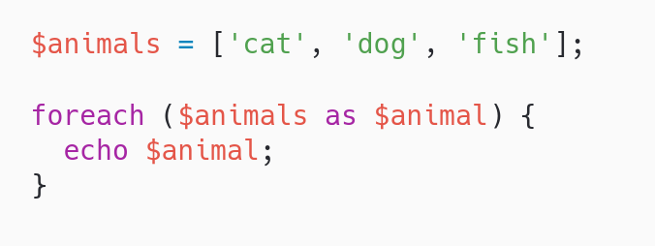

Slide 10
Function
Sekumpulan kode yang dapat digunakan berulang kali.
Fungsi dapat memiliki parameter.
Fungsi dapat mengembalikan nilai (return).

Slide 11
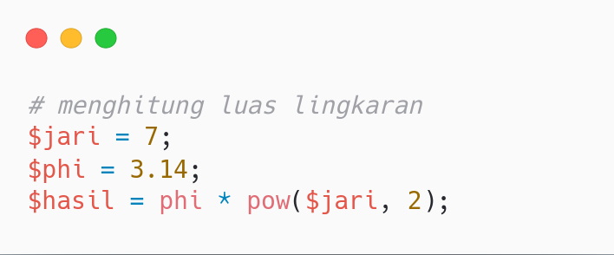
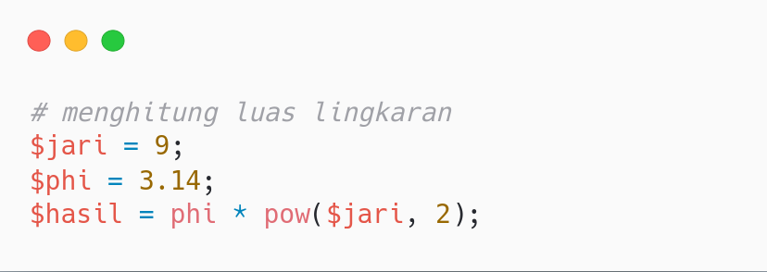
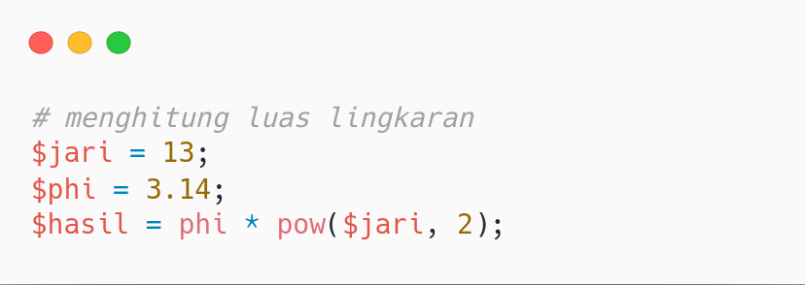


Slide 12
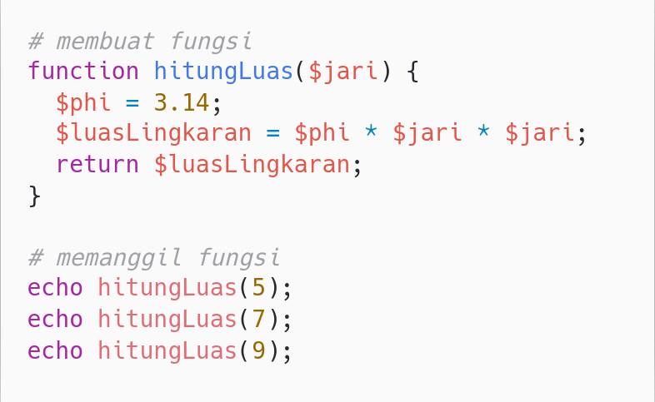

Slide 13
Array
Menyimpan banyak nilai dalam sebuah variabel.
Terdapat 2 jenis array:
Array index: menggunakan index atau number sebagai key
Array asosiatif: menggunakan nama sebagai key

Slide 14
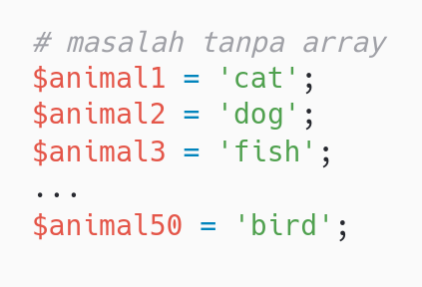

Slide 15
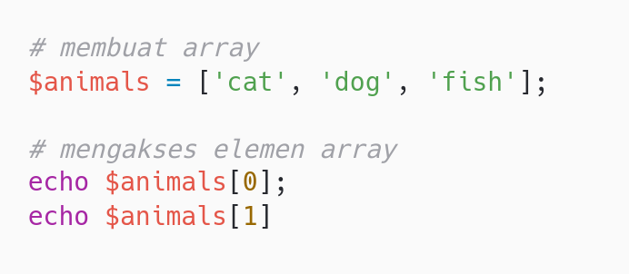

Slide 16
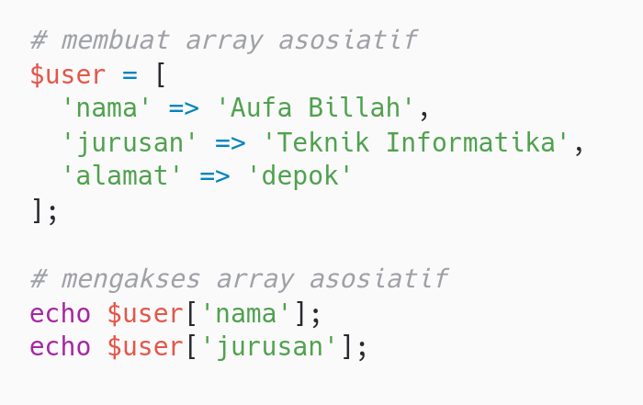

Slide 17
OOP
Object Oriented Programming.
Paradigma pemrograman yang berbasis class dan object.
Mengelola aplikasi yang kompleks menjadi lebih sederhana dan mudah di-maintable.
Prosedural tentang menuliskan kode secara prosedur (top-down).
OOP tentang membuat object yang mengandung data dan function.

Slide 18
OOP
Lebih cepat dan lebih mudah dieksekusi
Struktur yang jelas untuk program: property and method
Menerapkan prinsip DRY (Don’t Repeat Yourself)
Aplikasi menjadi reusable dengan kode yang lebih sedikit dan pengembangan yang lebih singkat
Code lebih mudah di-maintain, modify, dan debug.

Slide 19
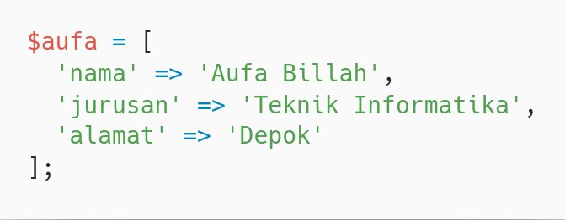
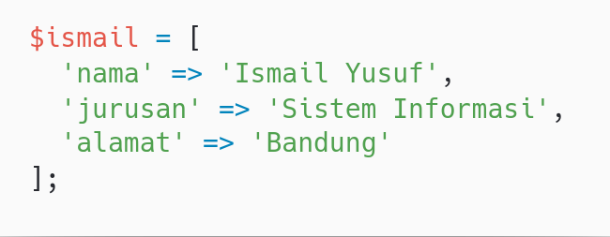
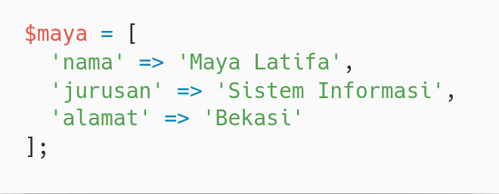
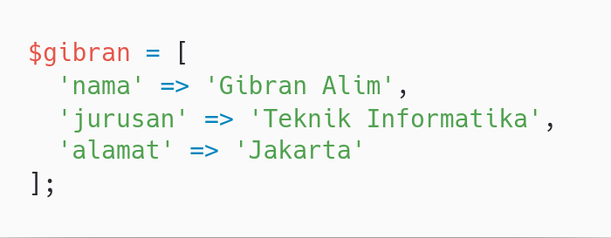

Slide 20
Aufa Billah
Depok
Informatika
Nama
Alamat
Jurusan
aufa
Ismail Yusuf
Bandung
Informasi
Person
ismail

Slide 21
Nama
Alamat
Jurusan
Nama
Alamat
Jurusan
Class
Property
Person
Aufa Billah
Depok
Informatika
Ismail Yusuf
Bandung
Informasi
Object
aufa
ismail

Slide 22
Class
Blueprint/Template/Kerangka/Cetakan untuk membuat object.
Class dapat mengandung property (variable) dan method (function).

Slide 23
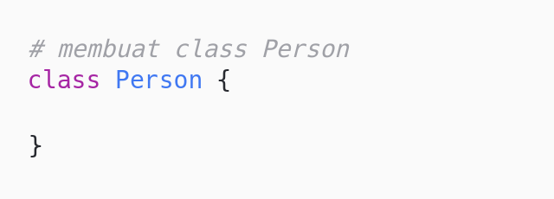

Slide 24
Property
Data yang terdapat pada class.
Property sama seperti variable.

Slide 25
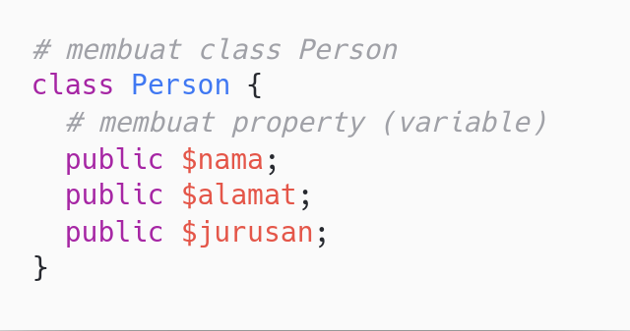

Slide 26
Object
Instance/Hasil dari pembuatan class.
Object dapat memiliki seluruh property (variable) dan method (function), namun setiap object dapat memiliki nilai yang berbeda-beda

Slide 27
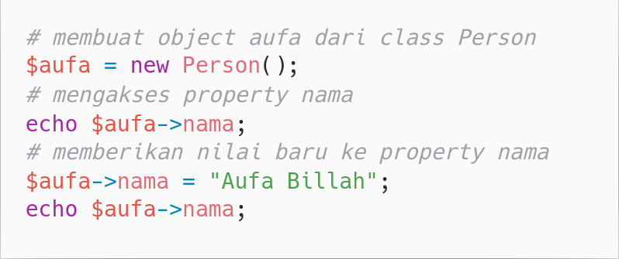
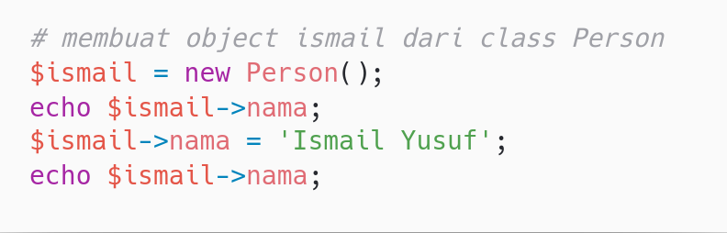

Slide 28
Method
Perilaku yang terdapat dalam objek:
Mengubah nama
Menghitung umur
Method sama seperti function.

Slide 29
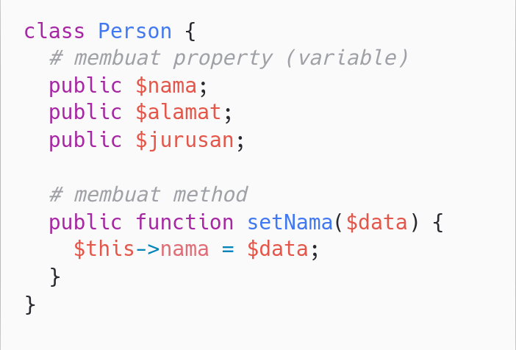

Slide 30
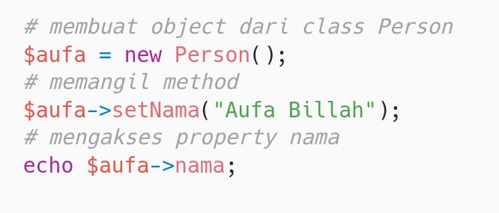
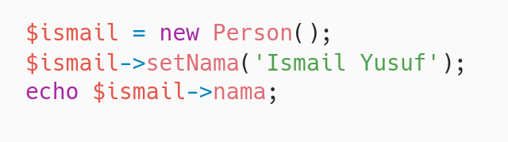

Slide 31
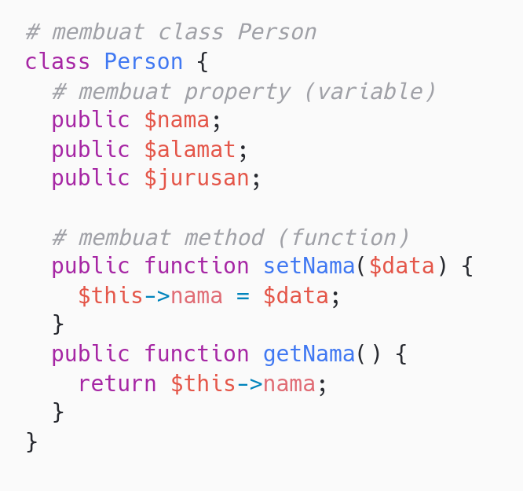

Slide 32
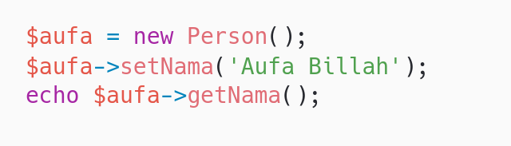
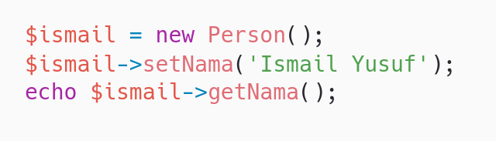

Slide 33
Next - Hands on
Buat method setter dan getter untuk property alamat dan jurusan.
Gunakan method setter untuk set alamat dan jurusan setiap object
Gunakan method getter untuk get alamat dan jurusan setiap object

Slide 34
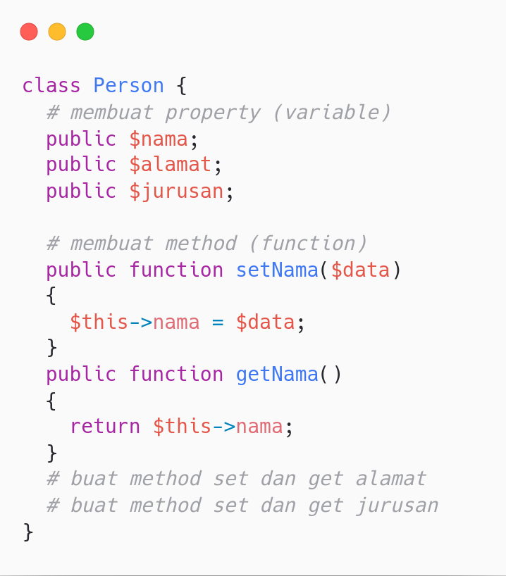

Slide 35
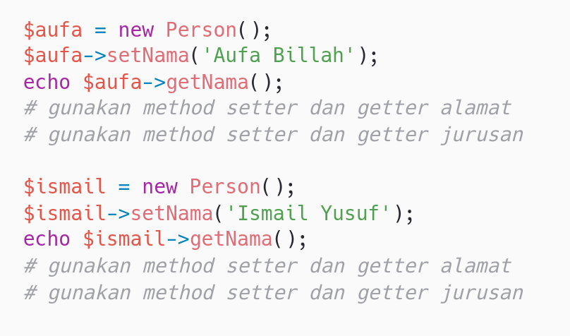

Slide 36
Constructor
Method yang otomatis dijalankan ketika object dibuat.
Biasa digunakan untuk mengatur nilai awal object.

Slide 37
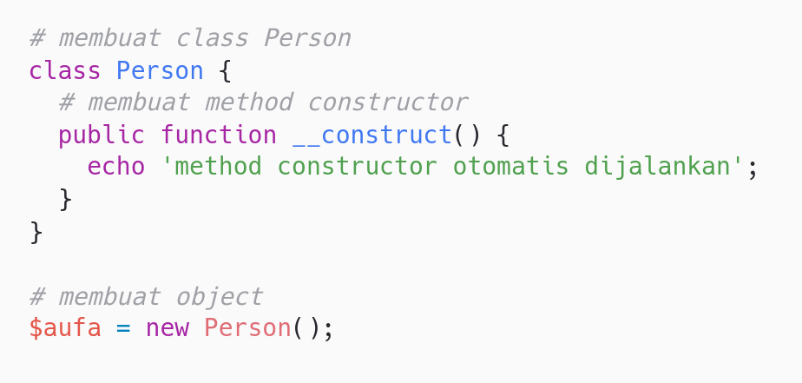
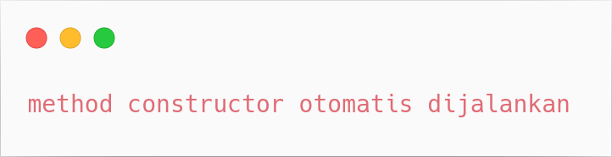

Slide 38
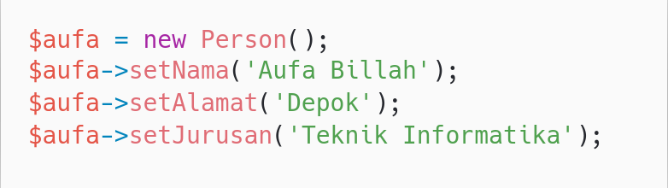
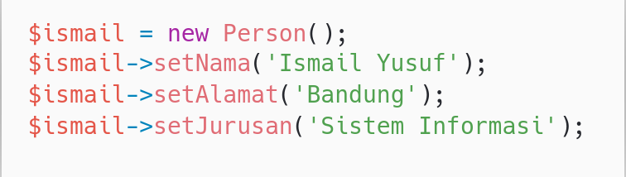

Slide 39
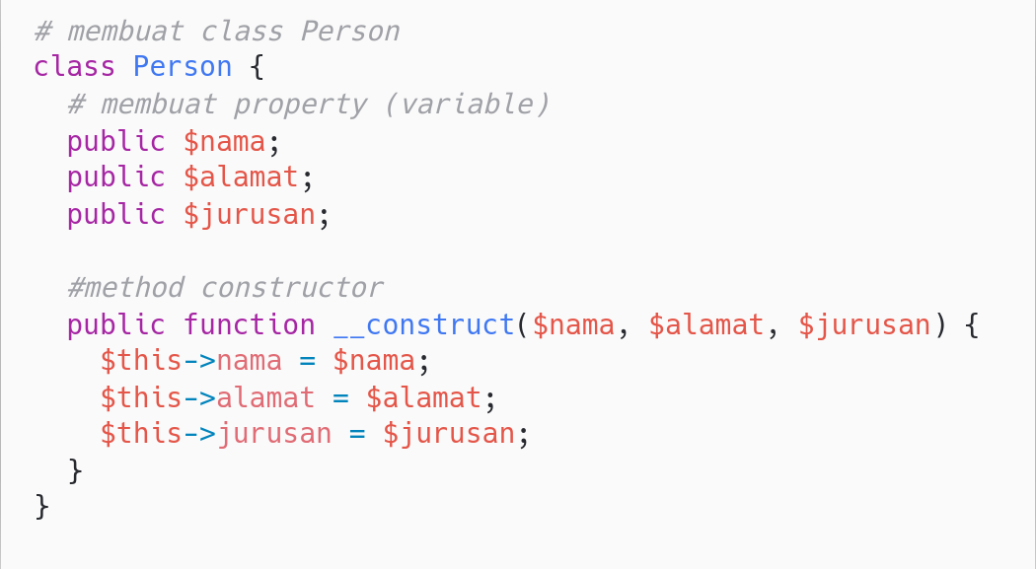
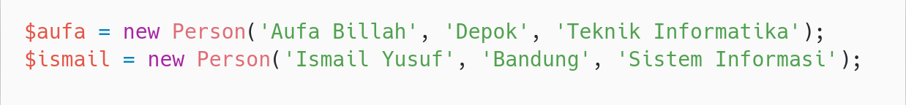

Slide 40
OOP - Kesimpulan
Class:
Digunakan sebagai kerangka untuk membuat object
Memiliki property (variable) dan method (function)
Object:
Merupakan instance/hasil dari pembuatan class.
Object memiliki seluruh property dan method dari class.
Setiap object dapat memiliki nilai yang berbeda-beda.
Constructor:
Dijalankan otomatis ketika object dibuat.
Digunakan untuk menginisialisasi nilai awal object.

Slide 41
Next - Task
Buat class Animal
Memiliki property animals (array)
Terdapat method:
index: menampilkan seluruh data animals
store: menambahkan hewan baru
update: memperbarui data hewan
destroy: menghapus data hewan
Gunakan constructor untuk mengisi data awal animals (array)
Submission:
Boilerplate kodingan: Link
Push kode ke repository github
Kumpulkan link repository github ke elena: Link

Slide 42
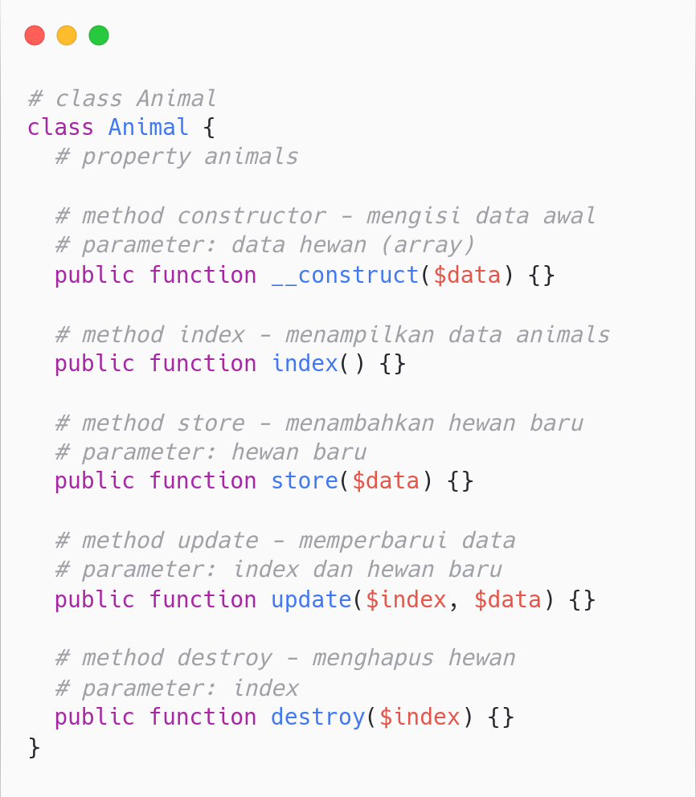

Slide 43
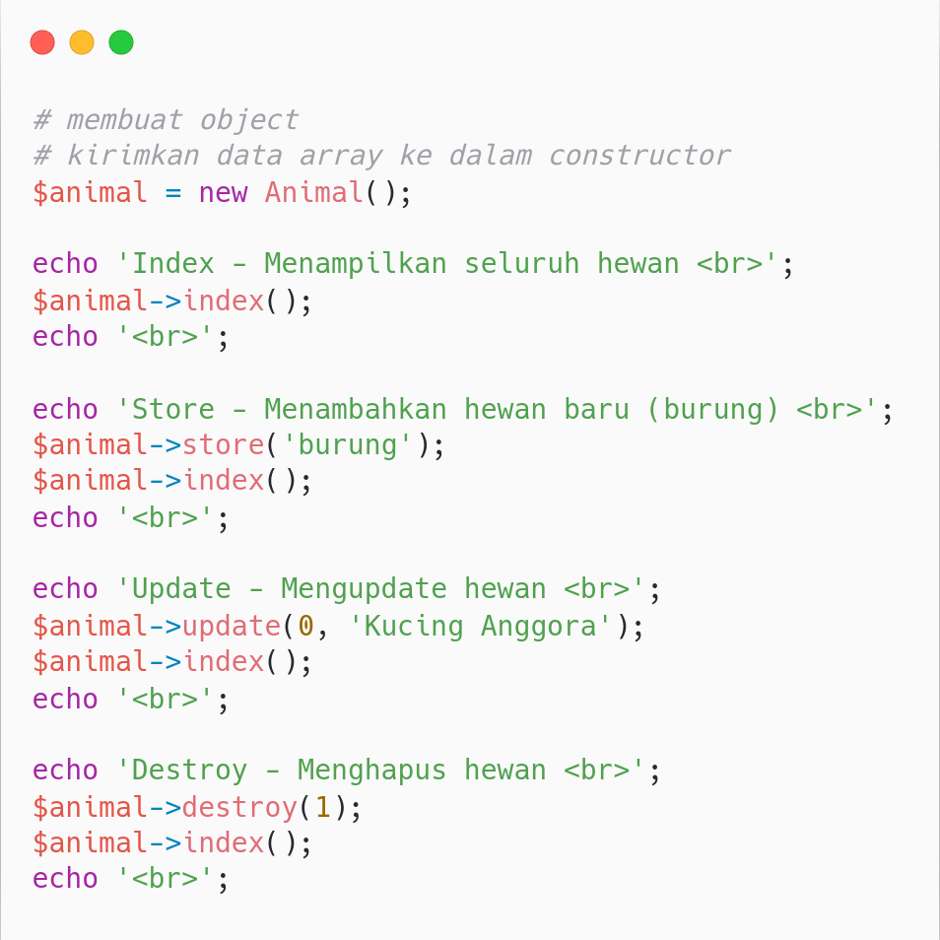
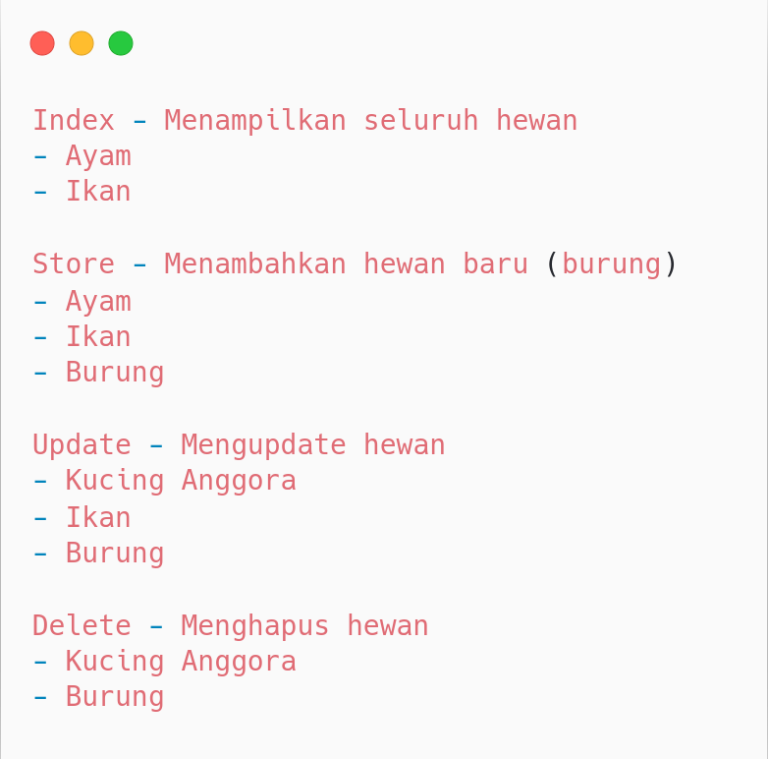

Slide 44
Hint
Gunakan foreach untuk menampilkan data array (index)
Gunakan method array_push untuk menambahkan data (store)
Gunakan method array_splice atau unset untuk menghapus data (destroy)

Slide 45
Referensi
PHP Tutorial: The Modern PHP Tutorial
PHP Tutorial: PHP OOP

Slide 46

Feedback Form (Absensi)

Slide 47
Next - Task
Silahkan belajar terlebih dahulu membuat RESTFul API
IDStack: SATU JAM Jago Belajar Laravel 8 REST API (Recomended)
Traversy Media: Laravel 8 REST API With Sanctum Authentication

